Slide 1

CARTOGRAFIA SOCIAL Y PLAN DE TRABAJO

Slide 3
¿QUE ES UNA CARTOGRAFIA SOCIAL ?
Es una estrategia participativa que nos ayuda a identificar los activos en salud a partir del reconocimiento del territorio por parte de la comunidad. Además del empoderamiento individual y colectivo de quienes participan en ella.

Slide 4
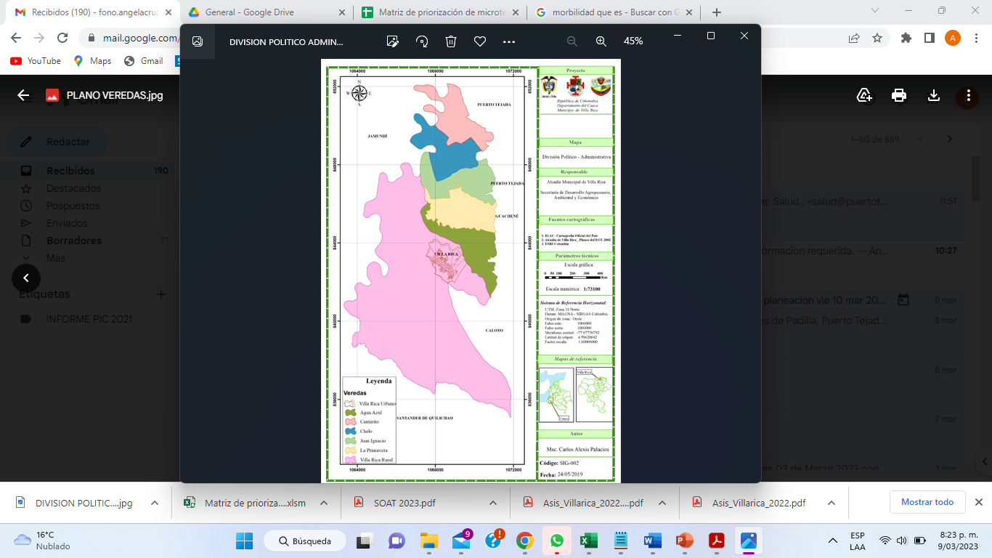
CARTOGRAFIA SOCIAL
ACTIVIDAD # 01
Desarrollo de la cartografía :
Conformación de grupos
Entrega de Mapas
Convenciones
Socialización

Slide 5
Desarrollo de Preguntas claves
Mencione y ubique en el mapa los principales problemas de salud de su comunidad.
Ubique los principales actores que favorecen o no la salud de su comunidad.

Slide 6
CONCERTACION DE CONVENCIONES

Slide 7
PRESENTACION DE LOS RELATORES

Slide 8
ELABORACIÓN
PLAN DE ACCIÓN

Slide 9
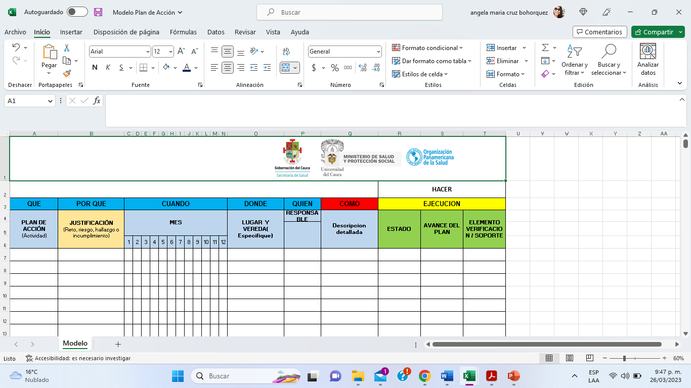

Slide 10
CONCLUSIONES Y COMPROMISOS

Slide 11
GRACIAS

